Slide 1
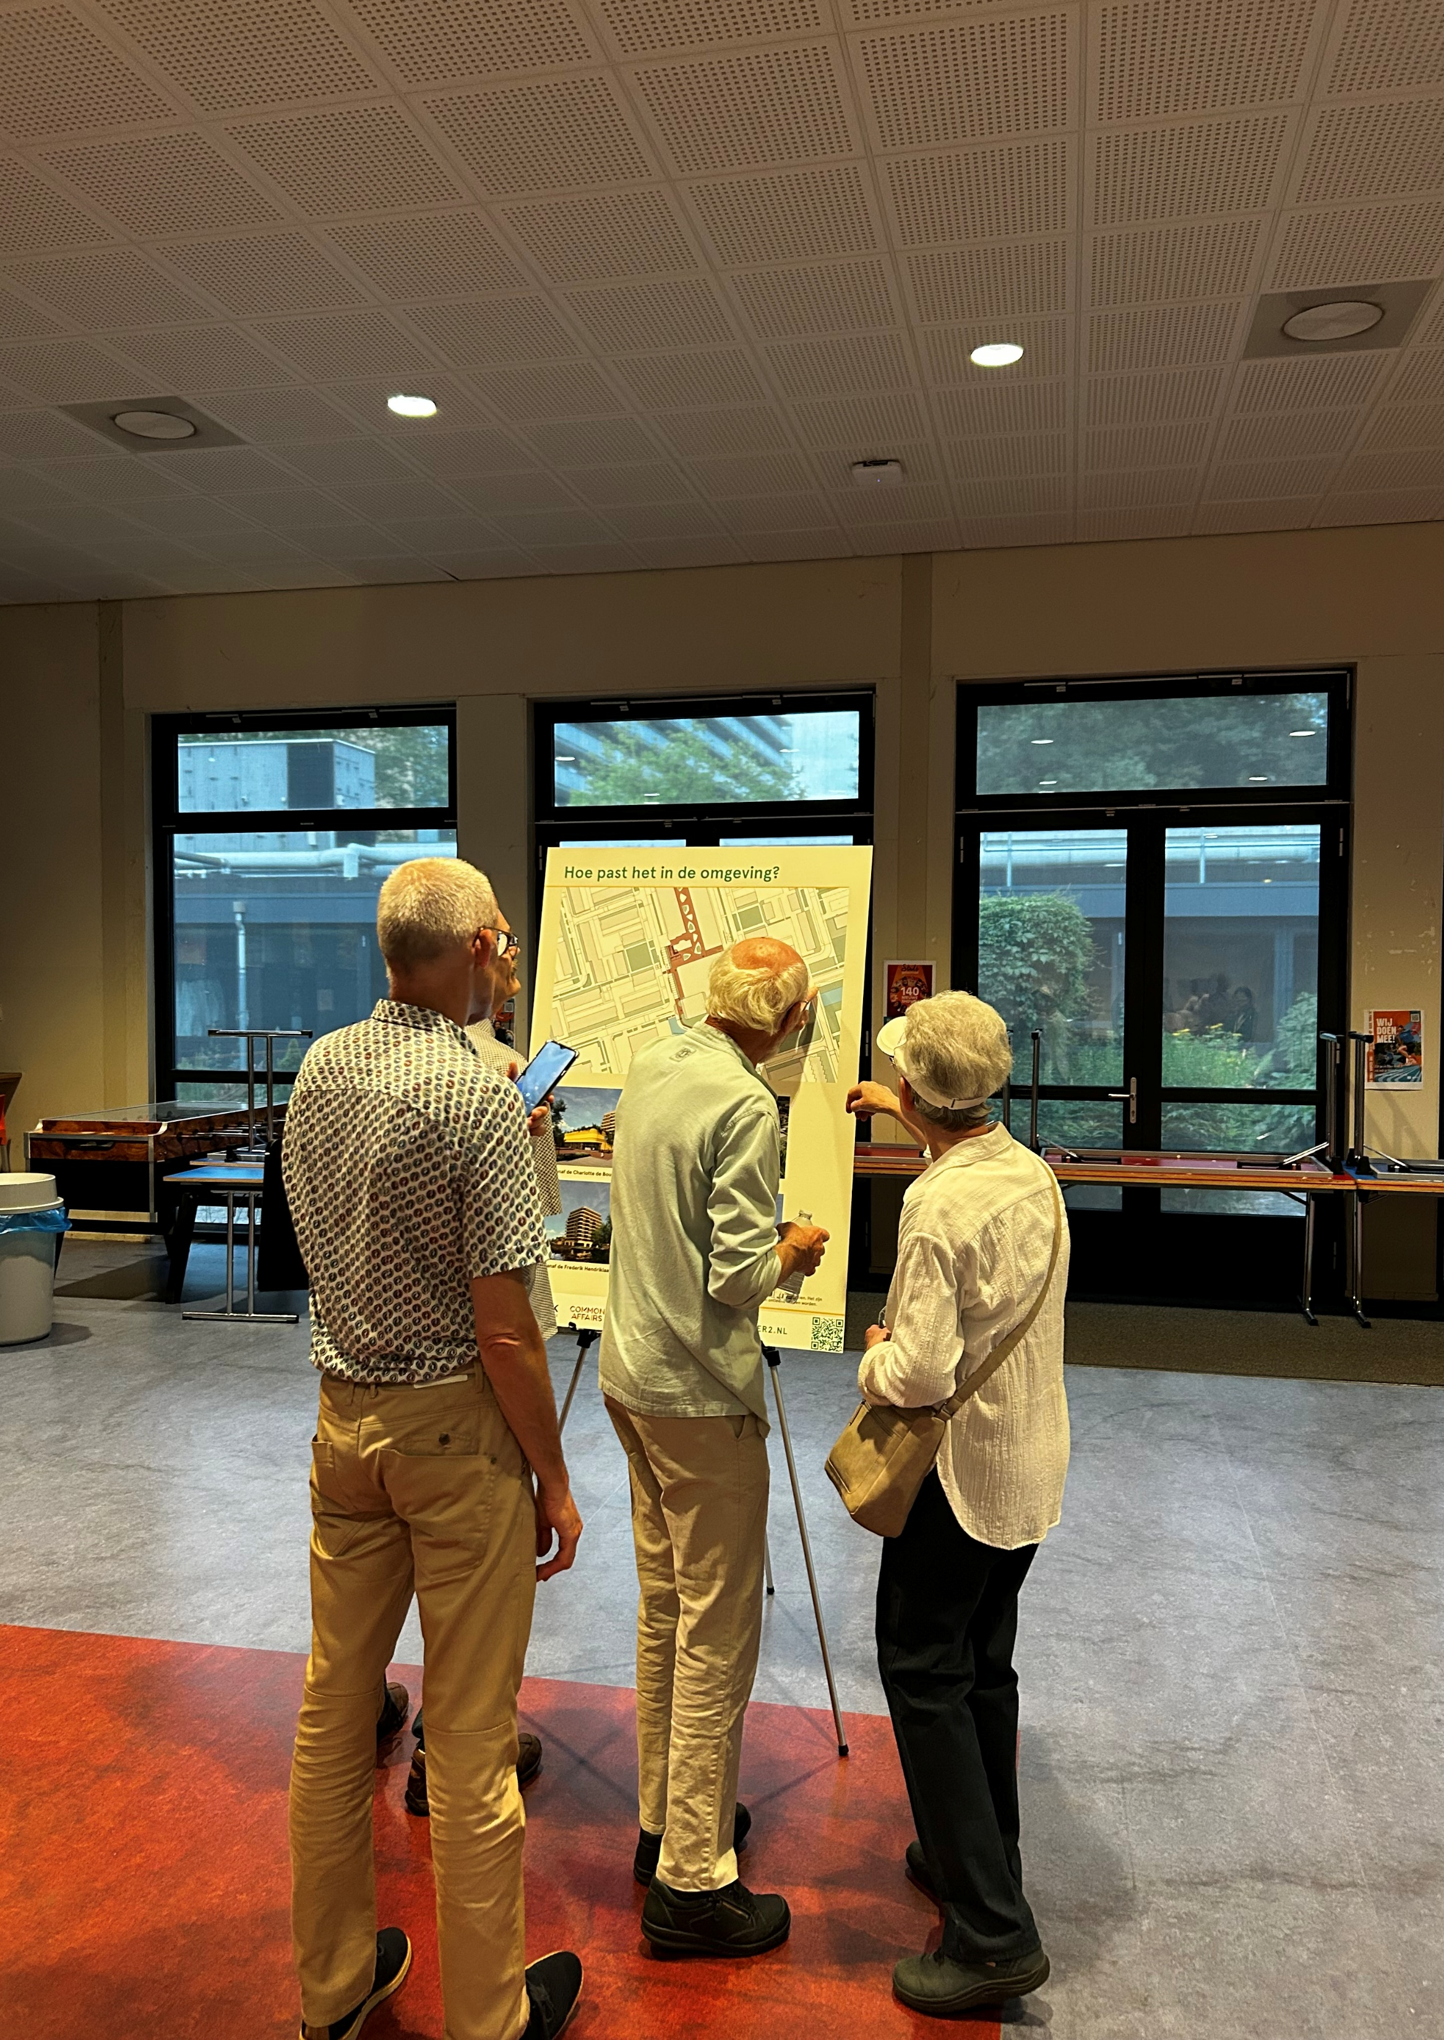

Inloop- bijeenkomst
De Loper 2
Vlaardingen
Verslag
Donderdag 18 juni 2026

Slide 2
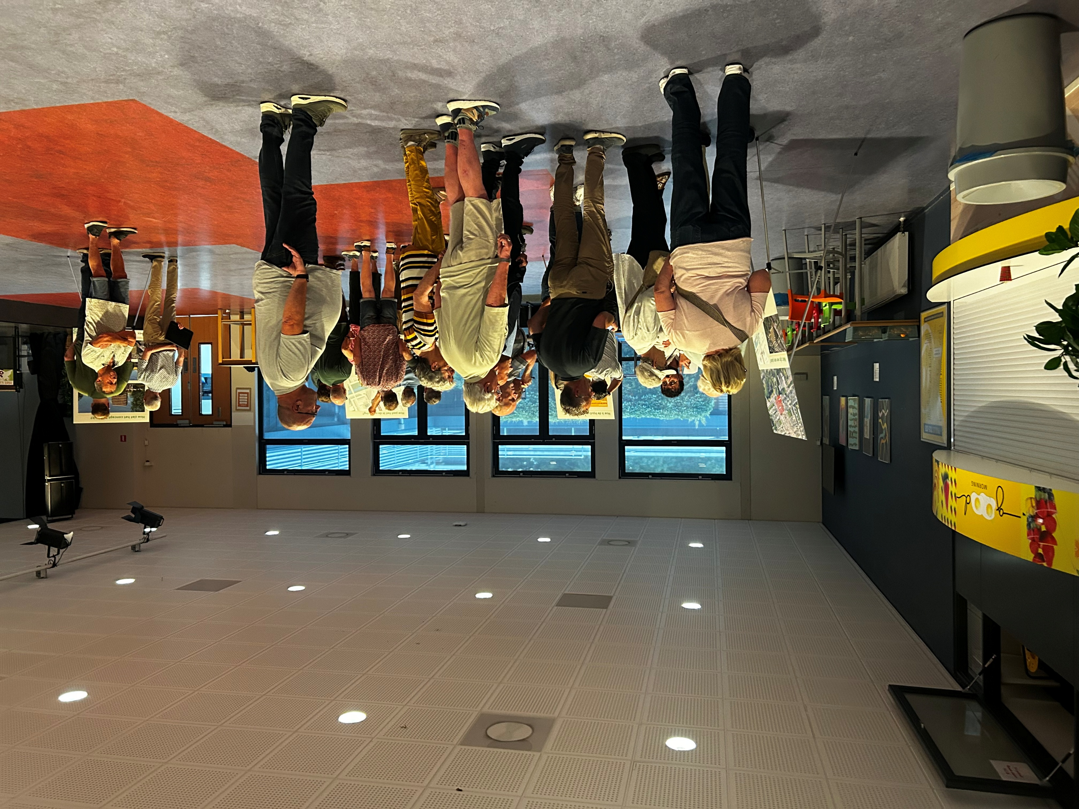
Op donderdag 18 juni 2026 organiseerde communicatiebureau De Wijde Blik in opdracht van FiMek een inloopbijeenkomst in Het Lyceum Vos te Vlaardingen. Tijdens deze bijeenkomst werden omwonenden en andere betrokkenen voor de tweede keer geïnformeerd over de plannen voor de vernieuwing van de supermarktlocatie aan De Loper 2. De ontwikkelaar, architect en vertegenwoordigers van de gemeente waren aanwezig om de plannen toe te lichten en in gesprek te gaan met bezoekers. In totaal bezochten ruim 70 belangstellenden de bijeenkomst. Zij kregen de gelegenheid om de vernieuwde plannen te bekijken en hun reacties en aandachtspunten kenbaar te maken.
Over het plan
Winkelcentrum De Loper is gelegen in de wijk Holy in Vlaardingen. In opdracht van AJ Real Estate werkt FiMek aan een plan voor de uitbreiding en vernieuwing van de huidige supermarkt Jumbo en het naastgelegen parkeerterrein. Voor het ontwerp is architectenbureau Common Affairs betrokken.
Het plan is om de huidige supermarktlocatie te vergroten en efficiënter in te delen. Daarnaast wordt er een nieuw woongebouw toegevoegd met ca. 60 appartementen in de vrije sector verhuur, verdeeld over 10 woonlagen. De bestaande parkeerplaatsen op de begane grond verdwijnen. In plaats daarvan komt er op het dak van de nieuwe supermarkt een tweelaagse parkeergarage met plek voor 177 auto’s, bedoeld voor bewoners van het nieuwe woongebouw en bezoekers van de supermarkt.
Tijdens de bijeenkomst werd het concept definitiefontwerp (DO) gepresenteerd.
3

Slide 3
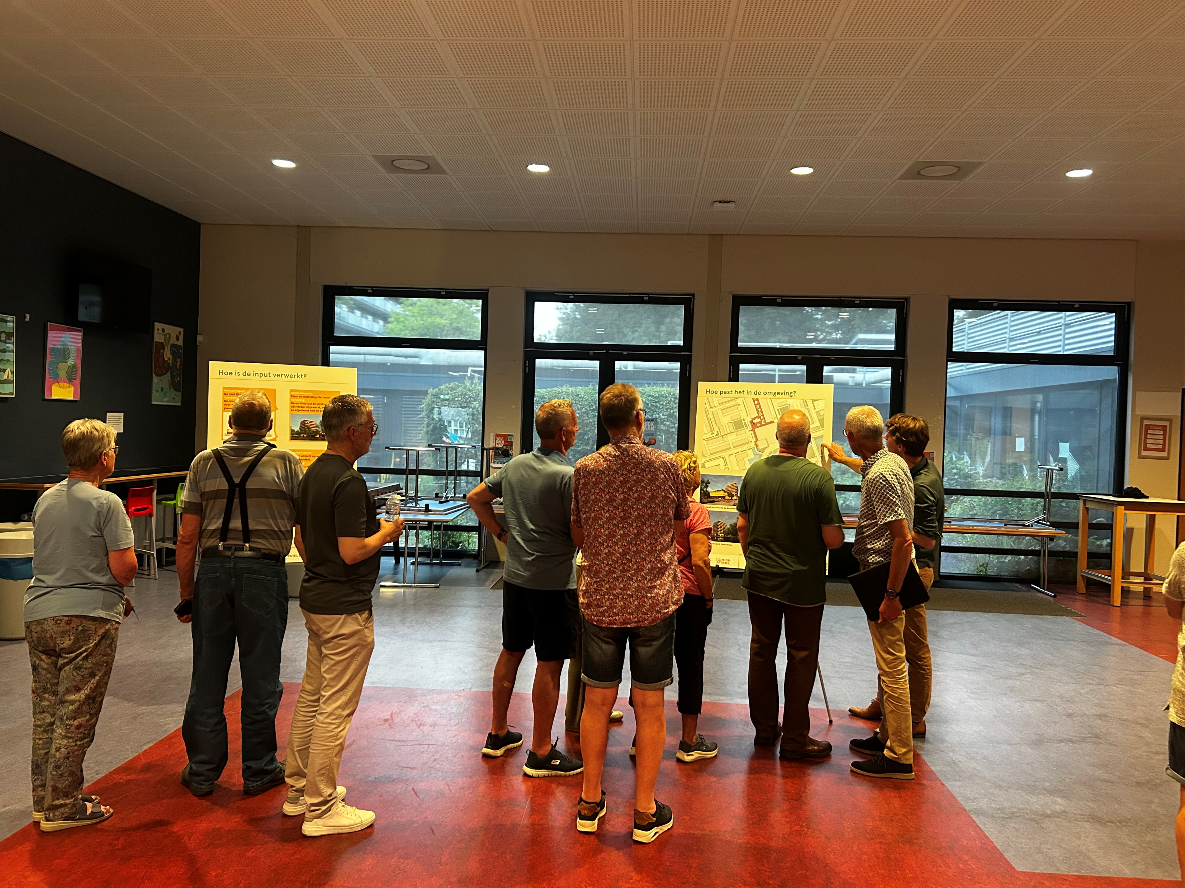
Over de bijeenkomst
Omwonenden en ondernemers uit de omgeving ontvingen twee weken van tevoren een uitnodiging voor de bijeenkomst per huis-aan-huis-brief. Het verspreidingsgebied omvatte ca. 920 adressen. De bijeenkomst had een inloopkarakter. Dat betekent dat belangstellenden op ieder moment tussen 18.30 en 20.00 uur konden binnenlopen in het Lyceum Vos en een route konden volgen langs informatiepanelen.
Daarop werden onder anderen het plan, nieuwe afbeeldingen van het ontwerp, de parkeervoorziening en de bezonningsstudie toegelicht. De ontwikkelaars van FiMek, architectenbureau Common Affairs en betrokken medewerkers van de gemeente Vlaardingen waren aanwezig om verdere uitleg te geven en in gesprek te gaan met bezoekers. Bezoekers kregen daarnaast de mogelijkheid om hun algemene reacties te delen door middel van post-its, die zij op daarvoor ingerichte informatieborden konden plaatsen. Deze reacties zijn verwerkt in het verslag.
Tijdens de bijeenkomst werd het projectteam door oplettende aanwezigen gewezen op een fout op het paneel waarop de bezonningsstudie werd afgebeeld. Door een fout bij de opmaak bleek de bezonningsstudie niet helemaal juist. De juiste bezonningsstudie is te vinden op de website www.vernieuwingdeloper2.nl.
4

Slide 4
Reacties & sfeer

Slide 5
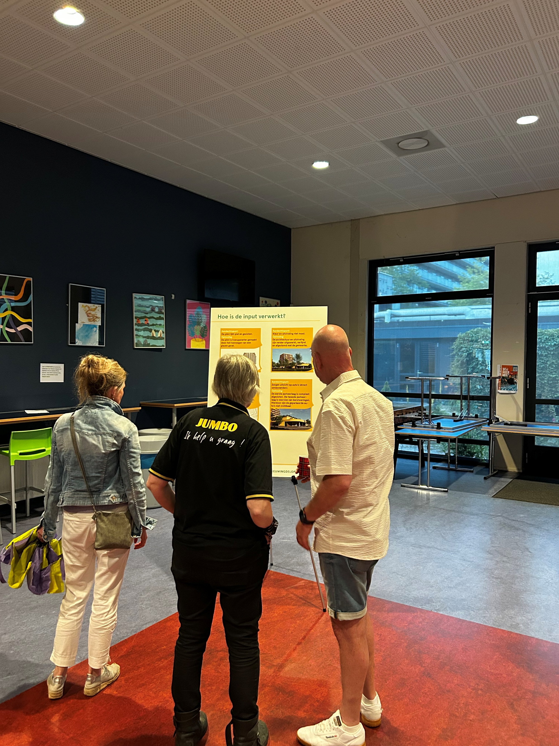
Algemeen beeld
Over het algemeen was er veel belangstelling voor het plan. Veel aanwezigen stelden vragen over de huurprijzen van de appartementen. Daarnaast gaven enkele bezoekers aan dat de nadruk tijdens de informatievoorziening met name lag op het gebouw, de parkeervoorziening en de supermarkt.
Voor een volgende bijeenkomst is een aantal praktische aandachtspunten benoemd. Zo werd aangegeven dat de leesbaarheid van het inrichtingsplan verbeterd kan worden. Enkele aanwezigen misten straatnamen op de tekening, waardoor het lastig was om de locatie goed te duiden. Ook werd verzocht om een grotere uitsnede van het plangebied op te nemen, ter ondersteuning van het overzicht.
Ontsluiting
Ontsluiting was, net als tijdens de vorige bijeenkomst, een belangrijk gespreksonderwerp. De reacties hierop waren gemengd. Een deel van de aanwezigen stond positief tegenover de voorgestelde oplossing voor het inpandig laden en lossen van vrachtwagens. Tegelijkertijd werden diverse vragen en aandachtspunten naar voren gebracht en uitte een enkeling zich kritisch over het plan.
Met name de positie van de nieuwe inrit werd veelvuldig besproken. Verschillende aanwezigen gaven aan een voorkeur te hebben voor situering in het verlengde van de Albertine Agneslaan. Daartegenover gaf een bewoner van deze straat aan bezwaren te hebben tegen een inrit nabij haar woning.
6
Notes:
Knelpunten parkeren

Slide 6
Over de bijeenkomst
Ten aanzien van de verkeersstructuur werd onder andere de suggestie gedaan om een eenrichtingsweg te realiseren in de richting van de Lepelaarssingel, parallel aan de trambaan langs de Loperweg. Daarnaast werd gevraagd of het mogelijk is de nieuwe inrit al vóór de sloop van de Jumbo aan te leggen, in het kader van de fasering van de werkzaamheden.
Het ingetekende zebrapad over de Charlotte de Bourbonlaan werd positief ontvangen. Tegelijkertijd leven er bredere zorgen over de verkeersveiligheid, onder meer bij de nieuwe oversteek en de aansluiting op de Holysingel. In dat kader werd voorgesteld om bij een herinrichting van de hoofdweg ook snelheidsremmende maatregelen, zoals drempels, toe te passen. Ook werd de wens uitgesproken voor een vrijliggend fietspad tussen de flats richting Holy Noord.
Een specifiek aandachtspunt is de fietsroute die ook als calamiteitenroute dient. Enkele aanwezigen gaven aan te twijfelen aan de praktische werking hiervan, met name in noodsituaties waarbij mogelijke conflicten tussen fietsers en hulpdiensten worden voorzien.
“Smaken verschillen, maar ik vind het mooi”
7

Slide 7
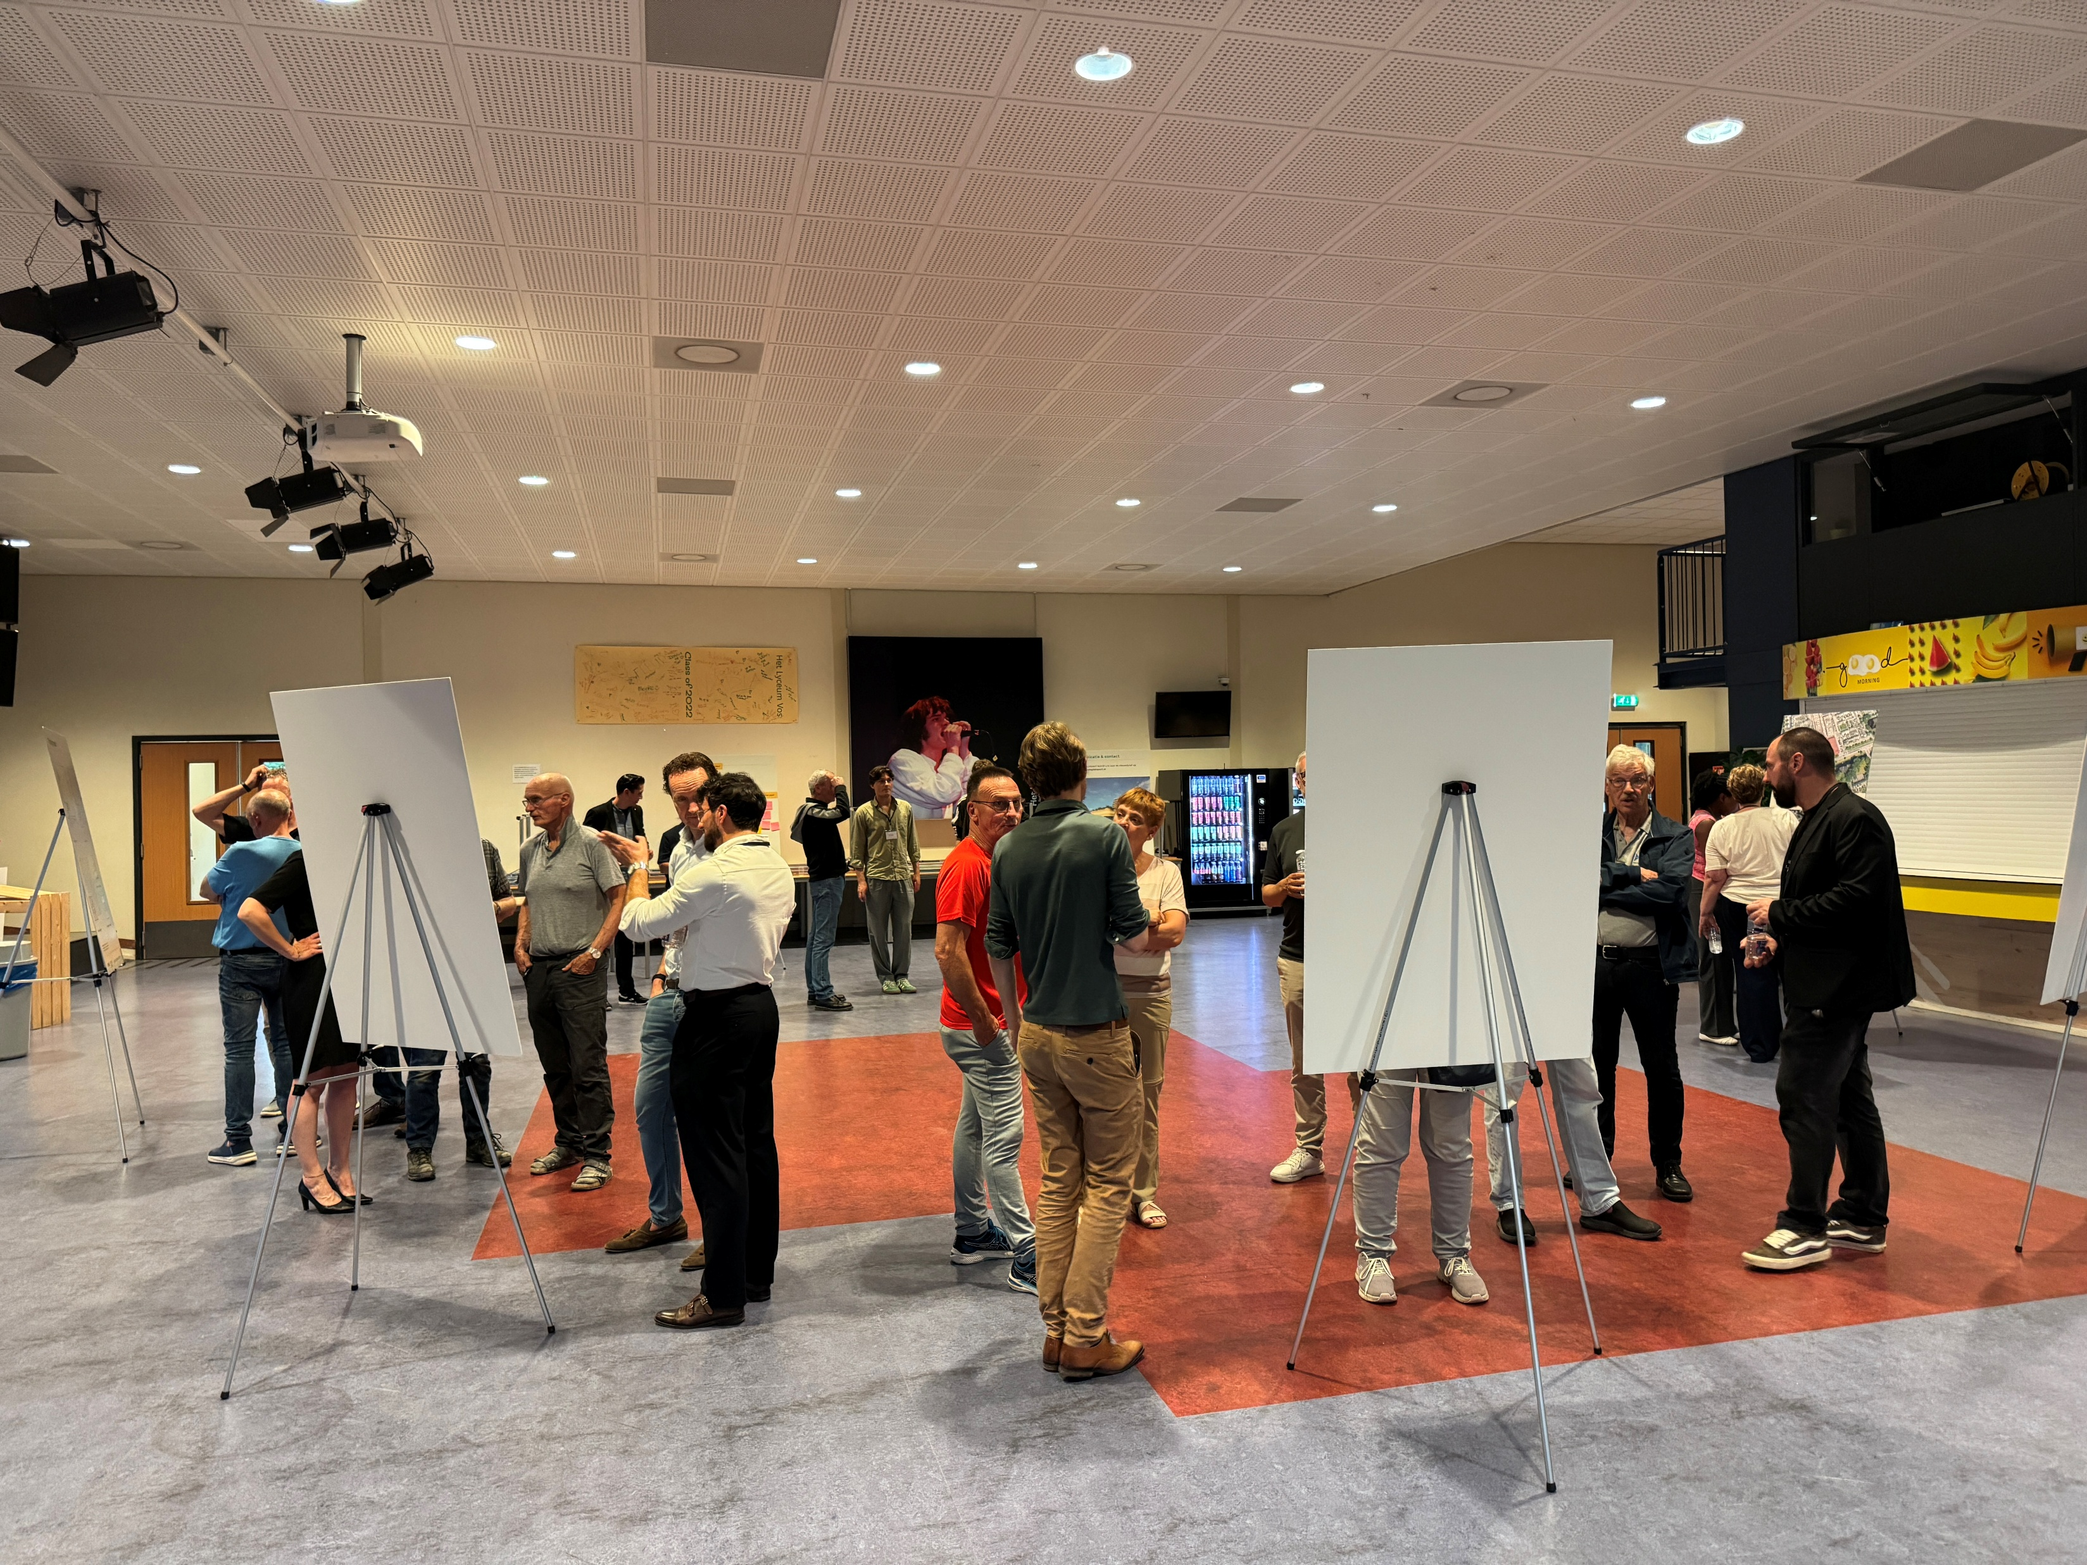
Parkeren
Veel aanwezigen reageerden positief op de voorgenomen parkeervoorziening en de uitbreiding van het aantal parkeerplaatsen. Daarbij werd met name gewaardeerd dat geparkeerde auto’s, in tegenstelling tot eerdere ontwerpen, niet meer zichtbaar zijn vanuit het wooncomplex.
Tegelijkertijd leefde de verwachting dat de geplande capaciteit mogelijk onvoldoende zal zijn om de bestaande parkeerdruk in de wijk volledig te verlichten. Ook werd aandacht gevraagd voor de parkeersituatie tijdens de bouwfase, aangezien de parkeerdruk in de huidige situatie al als hoog wordt ervaren. Daarnaast werd door meerdere aanwezigen de wens uitgesproken om het parkeerdek buiten openingstijden van de supermarkt af te sluiten om de veiligheid te garanderen.
Expeditie
Rondom het vrachtverkeer en de logistieke afwikkeling werden diverse zorgen geuit. Bewoners gaven aan te vrezen dat vrachtverkeer voor de omliggende winkels niet altijd gebruik zal maken van de keerlus en daardoor door de wijk zal rijden. Er werd opgemerkt dat de keerlus in de huidige situatie wel eens wordt geblokkeerd door geparkeerde voertuigen. Ook werden vragen gesteld over de praktische uitvoerbaarheid van de geplande rijroutes. Zo werd getwijfeld of vrachtwagens gebruik zullen maken van de schuine inrit zoals ingetekend, en werd aangegeven dat de bocht richting de Frederik Hendriklaan (westzijde) mogelijk te krap is voor vrachtverkeer. Het voorstel om een wachtplek voor vrachtwagens van de supermarkt in te richten, werd positief ontvangen. Daarbij werd wel de vraag gesteld hoe wordt omgegaan met situaties waarin meerdere vrachtwagens gelijktijdig arriveren, bijvoorbeeld in het geval van een derde wachtende vrachtwagen.
8

Slide 8
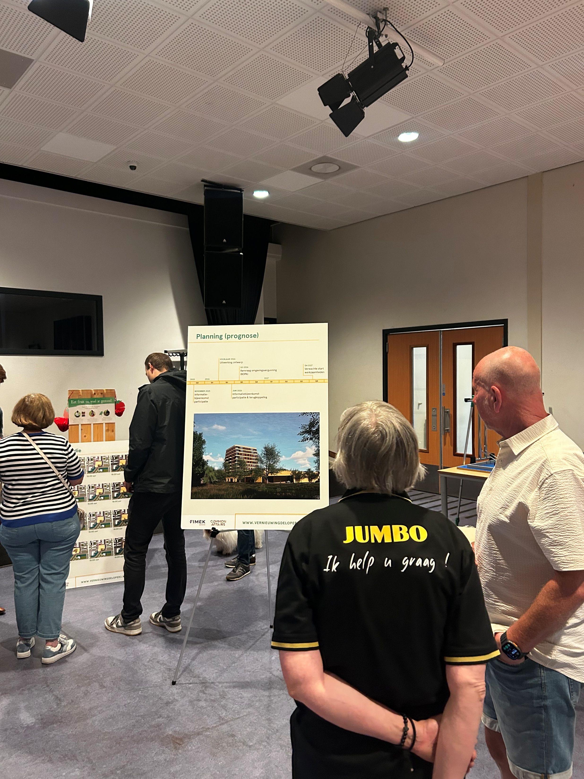
Gebouw, programma, bezonning en zichtlijnen
Het uiterlijk van het gebouw werd overwegend positief ontvangen. De getoonde beelden gaven volgens aanwezigen een duidelijker beeld dan tijdens de vorige bijeenkomst. Meerdere aanwezigen vonden dat het gebouw een aantrekkelijke uitstraling heeft.
Ook het woonprogramma werd op onderdelen positief beoordeeld. Een aantal bewoners vond het goed dat de woningen levensloopbestendig worden. Daarnaast werd positief ontvangen dat er ook grotere appartementen in het plan zijn opgenomen. Op de post-its werd daarnaast de wens genoemd om woningen voor ouderen te realiseren, zodat doorstroming vanuit rijtjeshuizen op gang kan komen.
Tegelijkertijd blijven er zorgen over de bouwhoogte. Op enkele post-its werd de hoogte genoemd als punt dat niet aanspreekt. Daarbij werden ook zorgen genoemd over schaduw, privacy, zichtlijnen en de gevolgen voor zonnepanelen in relatie tot de gebouwhoogte.
Hoewel sommige aanwezigen begrip uitspraken voor de komst van appartementen en voor de noodzaak van een hoger gebouw, blijven bezonning, privacy en zichtlijnen belangrijke aandachtspunten.
9

Slide 9
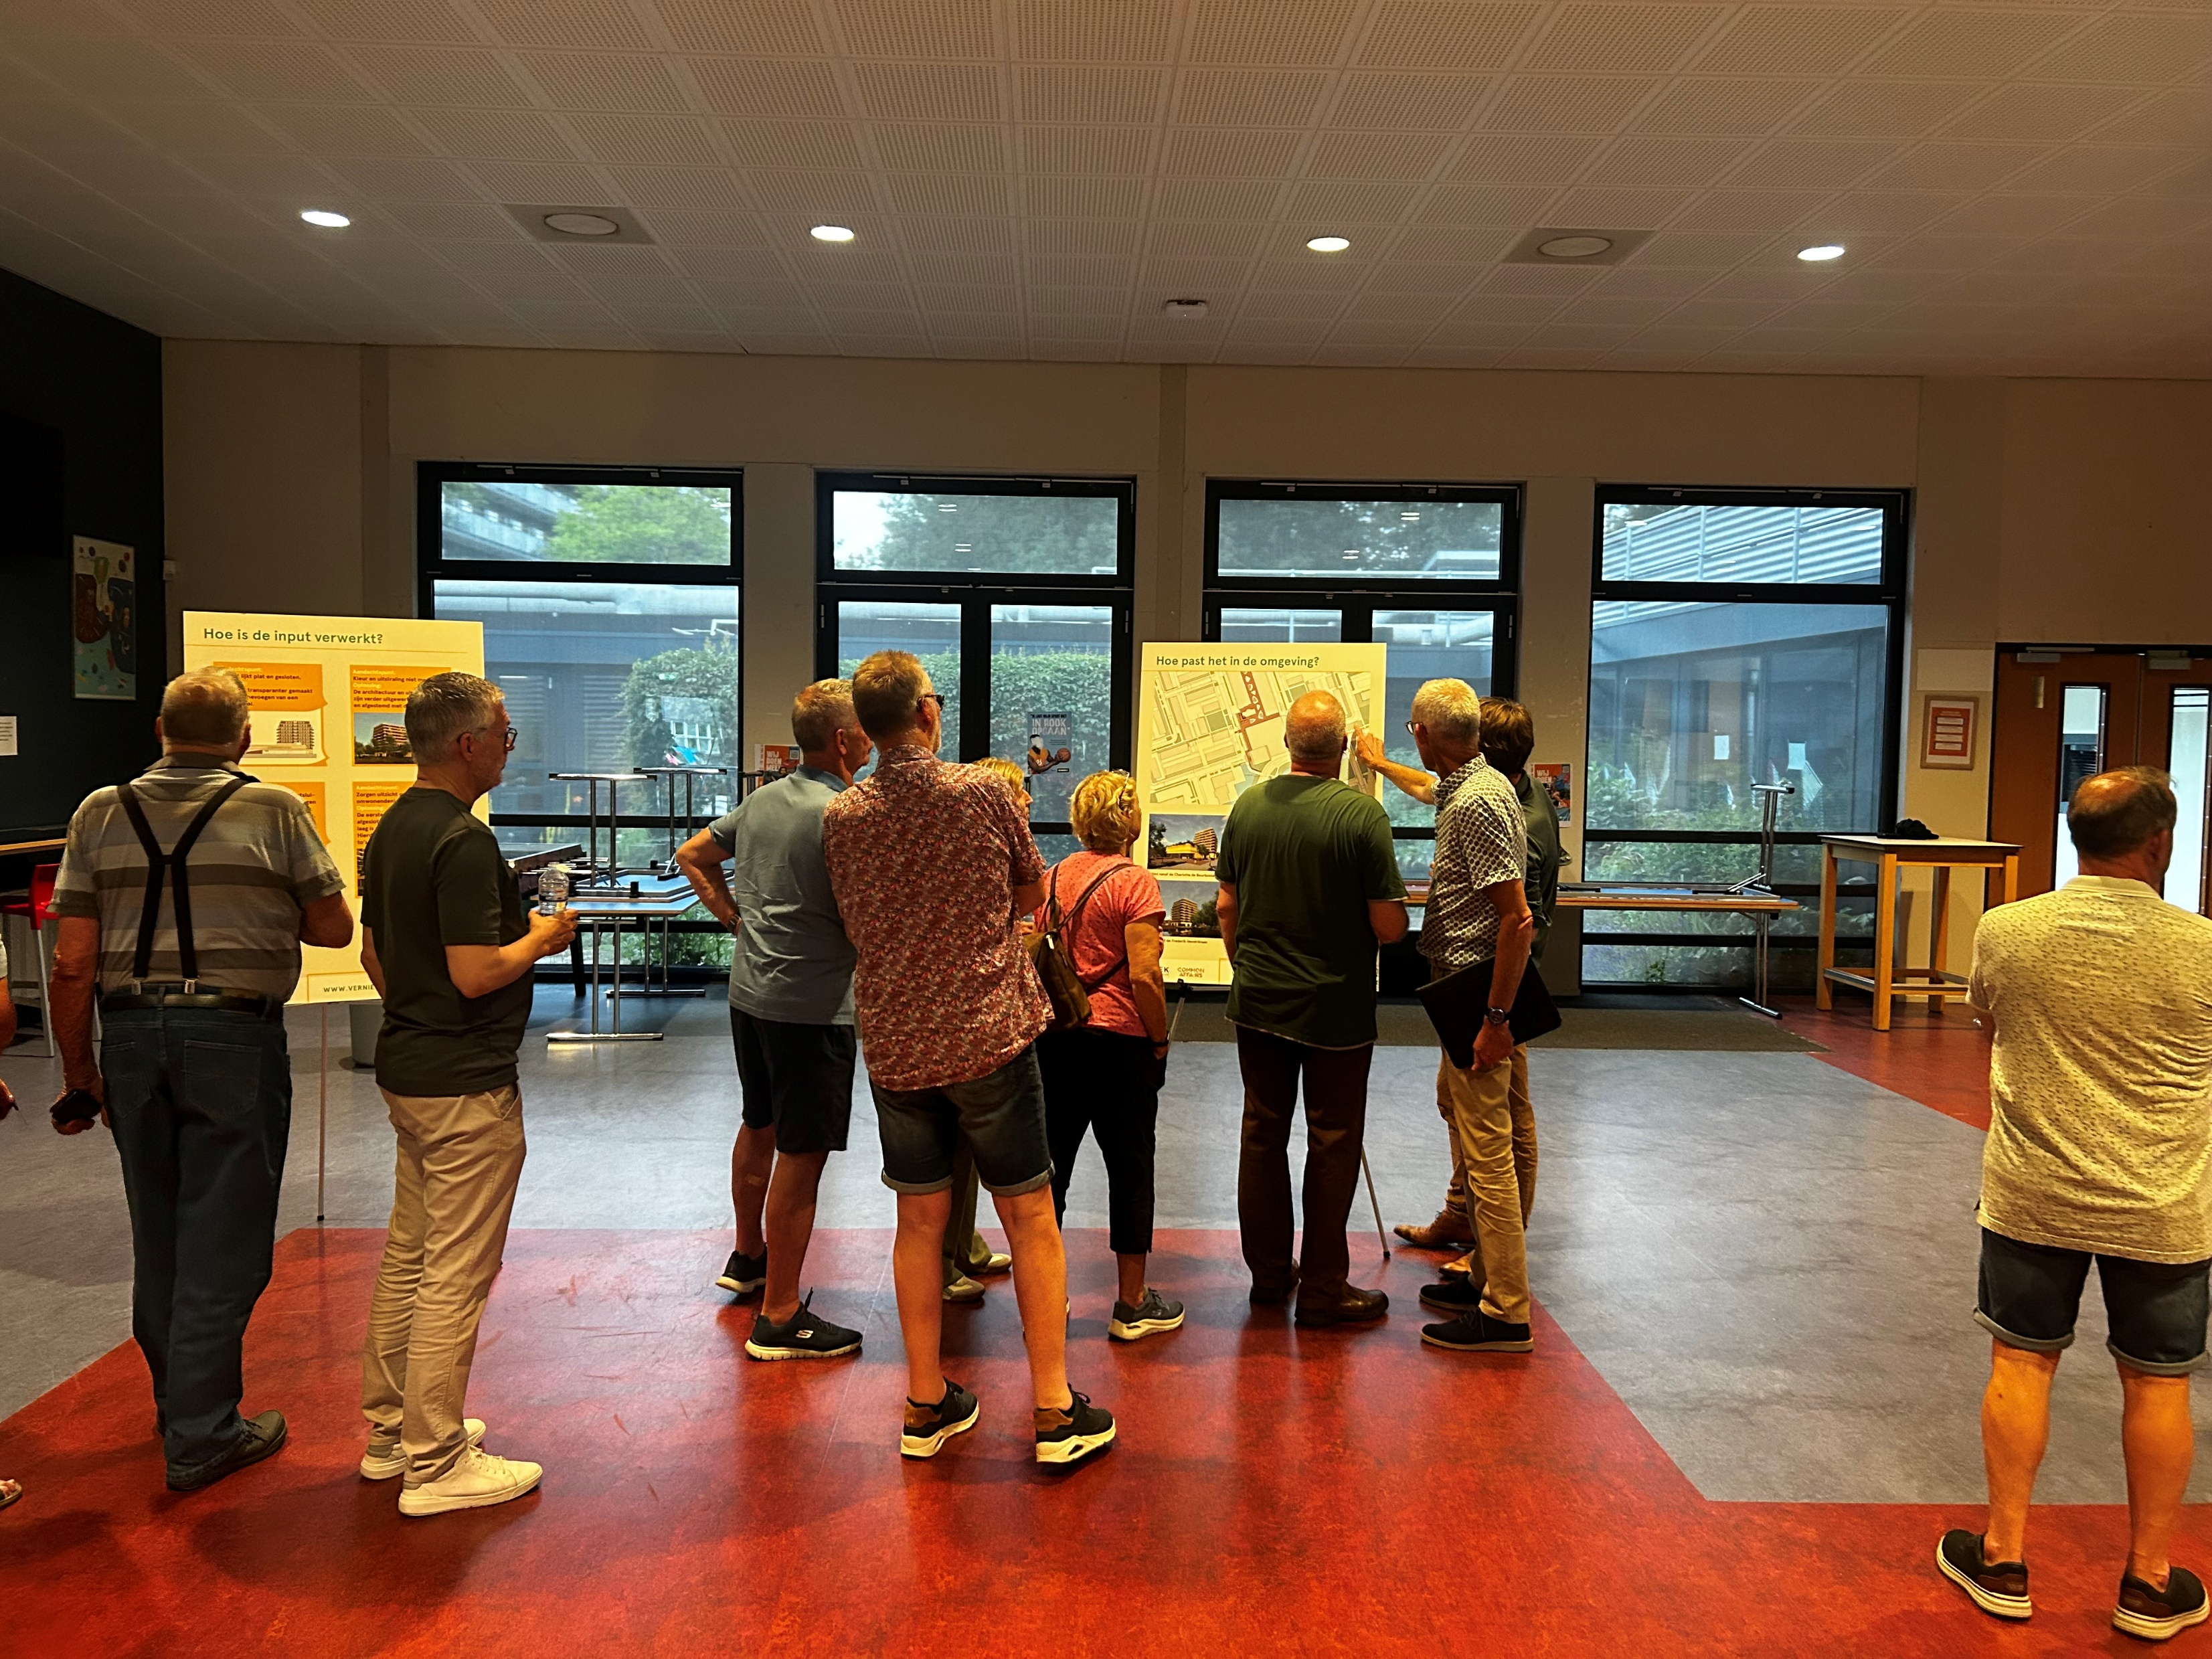
Supermarkt en gebruik van het gebied
De grotere Jumbo werd door meerdere aanwezigen positief genoemd. Op de post-its werd onder meer aangegeven dat een ruimere Jumbo met een groter assortiment aanspreekt. Ook werd mogelijke geluidsoverlast genoemd, bijvoorbeeld door winkelwagens of een roltrap. Verder vroegen aanwezigen of voetgangers De Loper nog goed kunnen bereiken. Dit vraagt om nadere uitleg over looproutes, zowel in de toekomstige situatie als tijdens de bouw.
Bouwfase en technische aandachtspunten
De bouwfase roept wat zorgen op bij bewoners en ondernemers. Bewoners vroegen of er vervangende parkeerplaatsen komen tijdens de bouw, omdat de parkeerdruk nu al hoog is. Ook werd gevraagd welke heipalen worden toegepast. Veel woningen in de omgeving zijn volgens bewoners gebouwd op houten palen, waardoor zorgen bestaan over verzakkingen. Verder waren er vragen over de supermarkt tijdens de bouwfase. Zo werd gevraagd of er een vervangende Jumbo komt wanneer de huidige Jumbo sluit.
Daarnaast werd gevraagd of de gemeente de riolering van de wijk kan aanpakken wanneer de extra inrit wordt aangelegd. Volgens bewoners is de riolering verouderd en verzakt. Ook werd de suggestie gedaan om de ophoging van trottoirs en andere werkzaamheden in de wijk mee te nemen. Vanuit ondernemers in De Loper zijn zorgen genoemd over mogelijke overlast tijdens de werkzaamheden en een mogelijke daling van de winkelomzet.
6
Notes:
Knelpunten parkeren

Slide 10
Q&A

Slide 11
Vraag: Komt er een vervangende Jumbo als de Jumbo sluit?
Antwoord: Nee, er komt geen vervangende Jumbo tijdens de werkzaamheden
Vraag: Komen er vervangende parkeerplaatsen als er gebouwd wordt? Het is namelijk nu al zo druk.
Antwoord: Dit wordt uitgezocht in een later stadium.
Vraag: Wordt de inrit aangelegd vóór de sloop van de Jumbo? Dat zou schelen.
Antwoord: Dit is de verantwoordelijkheid van de gemeente Vlaardingen en hier heeft de ontwikkelaar geen invloed op
Vraag: Kunnen voetgangers nog wel de Loper in komen of moeten ze om de jumbo heen?
Antwoord: De bewoners die ten zuiden van de Jumbo en Frederik Hendriklaan wonen kunnen via een nieuwe aangelegde looproute de Loper bereiken
Vraag: Wat kosten de appartementen?
Antwoord: De appartementen zijn allemaal beoogd voor de verhuur. Huurprijzen worden bekend gemaakt wanneer geïnteresseerde zich kunnen inschrijven.
Vraag: Wanneer start de bouw?
Antwoord: De verwachte start bouw is nu het laatste kwartaal van 2027
Vraag: Wat voor heipalen worden er gebruikt? Veel van de woningen zijn op houten palen gebouwd en men vreest schade/ verzakkingen.
Antwoord: Definitieve grond en geotechnische onderzoeken worden in een later stadium uitgevoerd. De resultaten hiervan laten blijken welk type fundering aangebracht zal worden.
Vraag: Kan de gemeente de riolering van de wijk aanpakken als de extra inrit wordt aangelegd? De riolering is verouderd en verzakt.
Antwoord: Dit ligt bij de gemeente Vlaardingen, hier heeft de ontwikkelaar geen inspraak in.
12

Slide 12
Afsluiting & vervolg

Slide 13
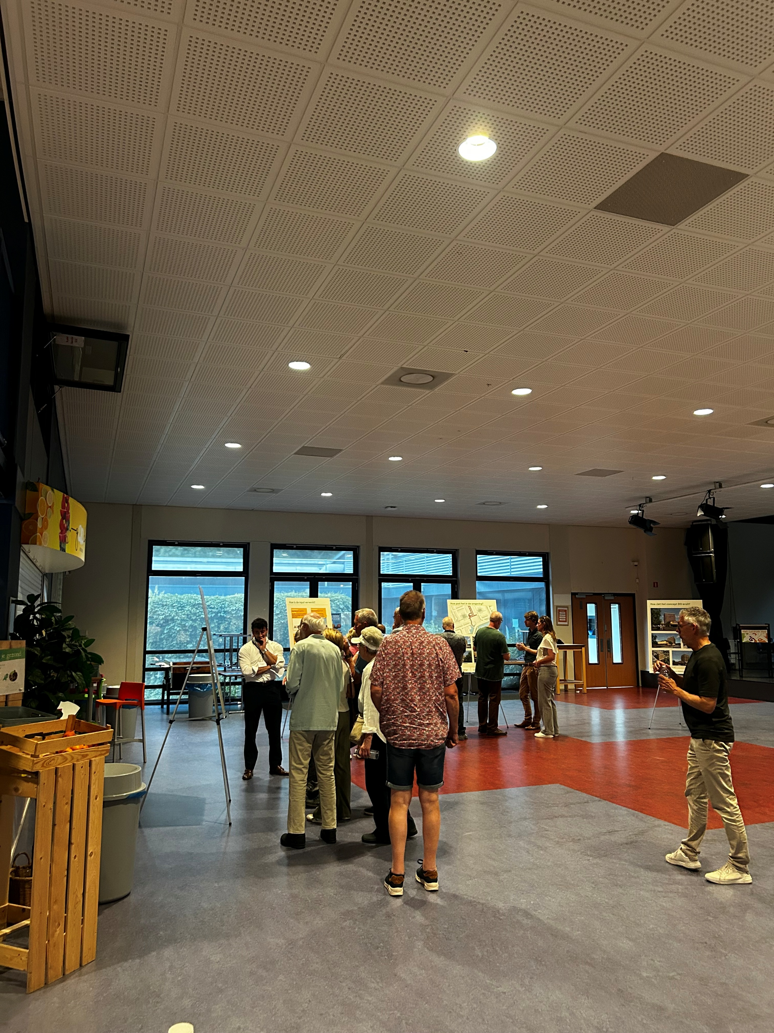
Vervolg
Eind juli 2026 wil het projectteam een aanvraag indienen wat betreft de omgevingsvergunning (BOPA) bij de gemeente. De start van de werkzaamheden kan worden verwacht in het laatste kwartaal van 2027.
Contact
Op de projectpagina www.vernieuwingdeloper2.nl vindt u meer informatie en kunt u zich inschrijven voor de digitale nieuwsbrief, zodat we u op de hoogte kunnen houden over de voortgang van de ontwikkeling en dit traject.
In de tussentijd kunt u met vragen bij ons terecht via contact@vernieuwingdeloper2.nl.
14

